Slide 1
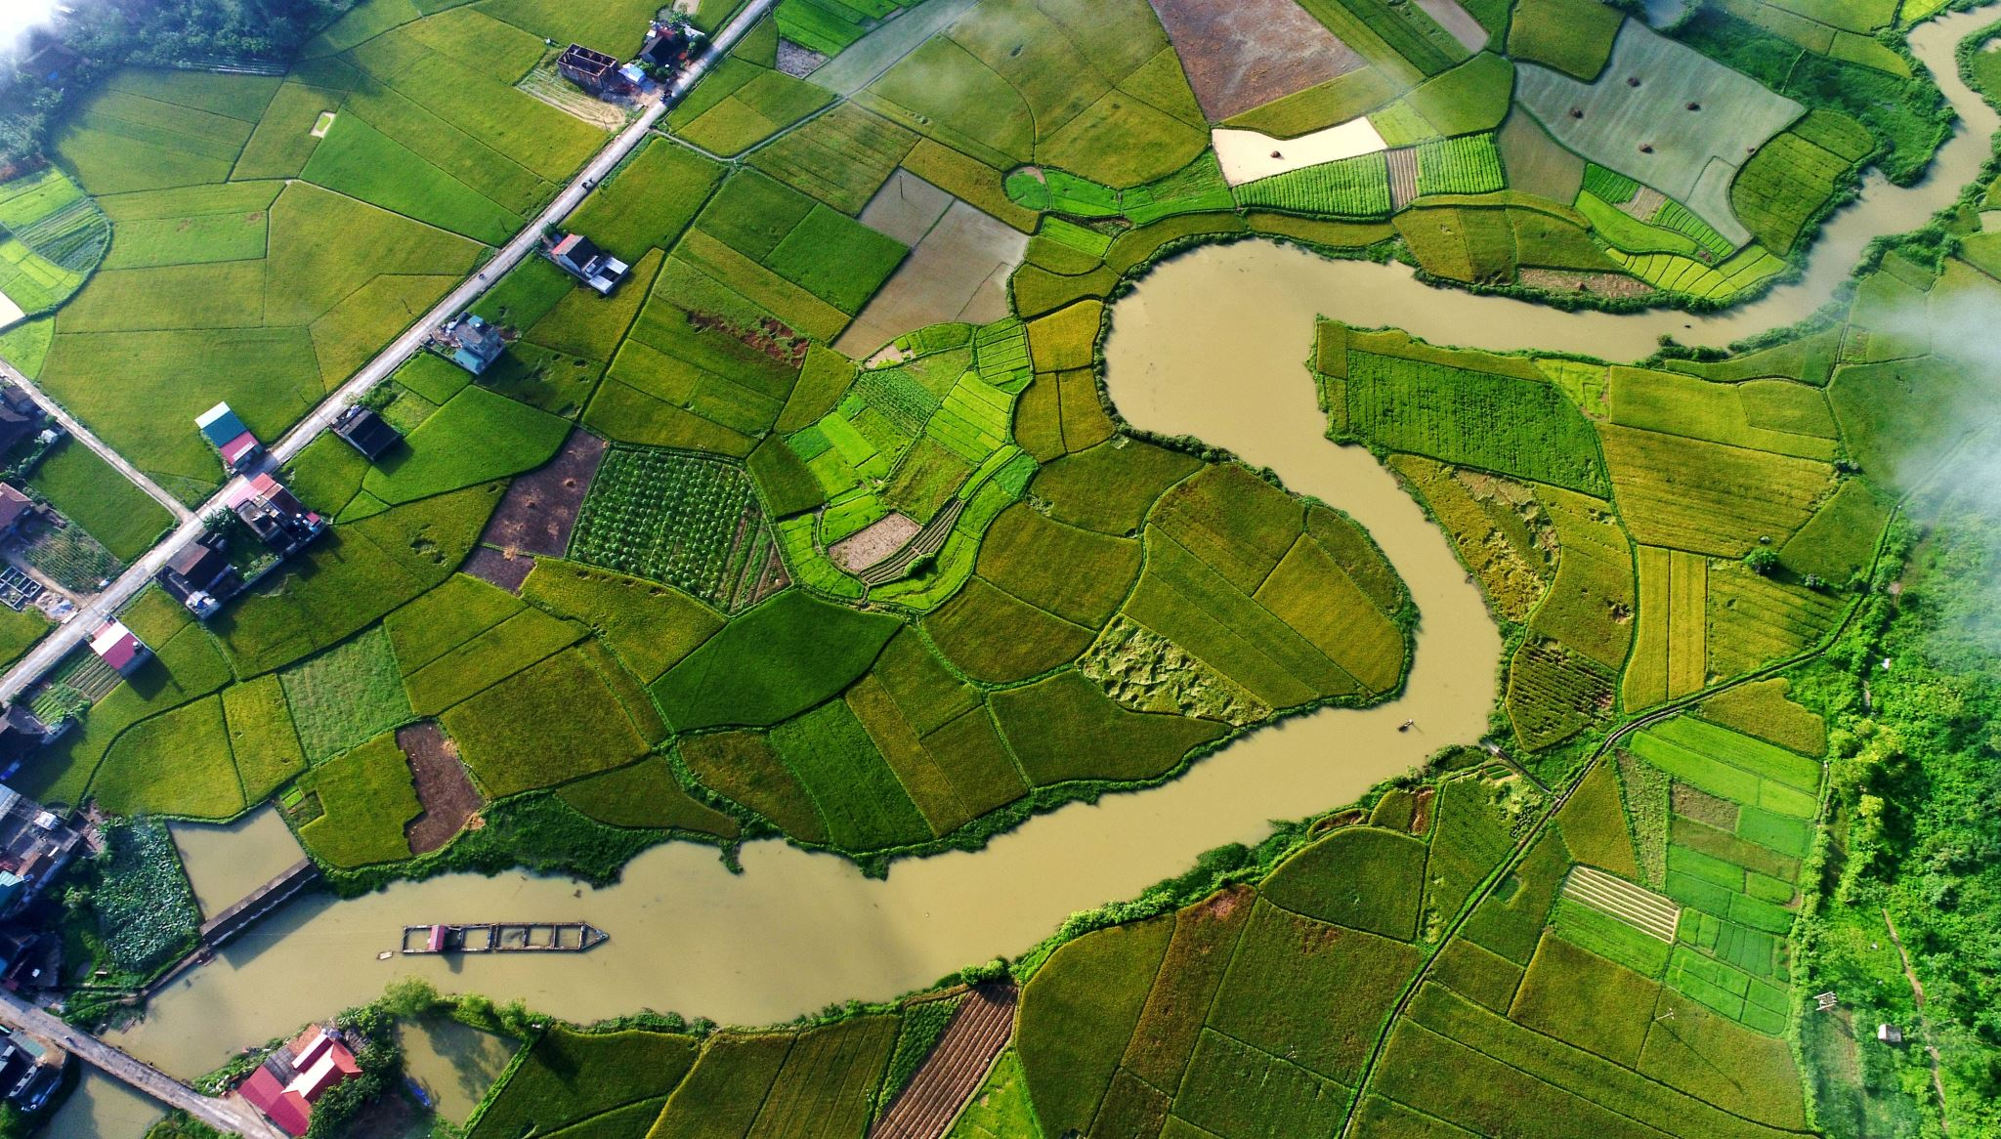


Segmentação de área de inundações
Prêmio mvp destaque
Autor: lucas fiorani diniz

Slide 2
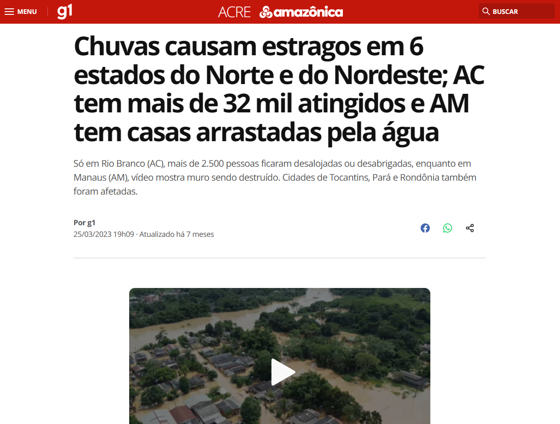
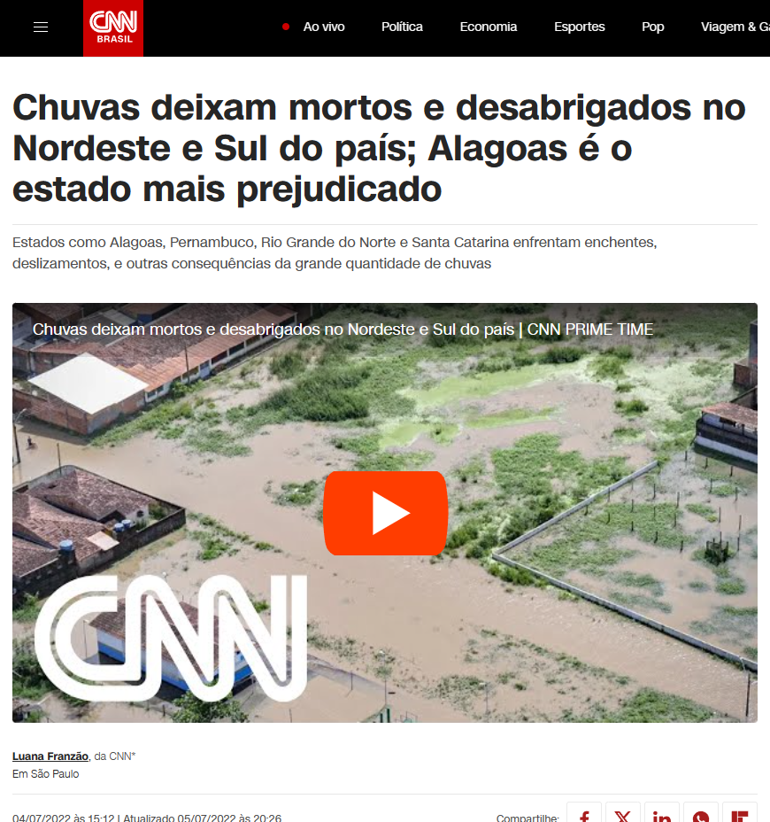

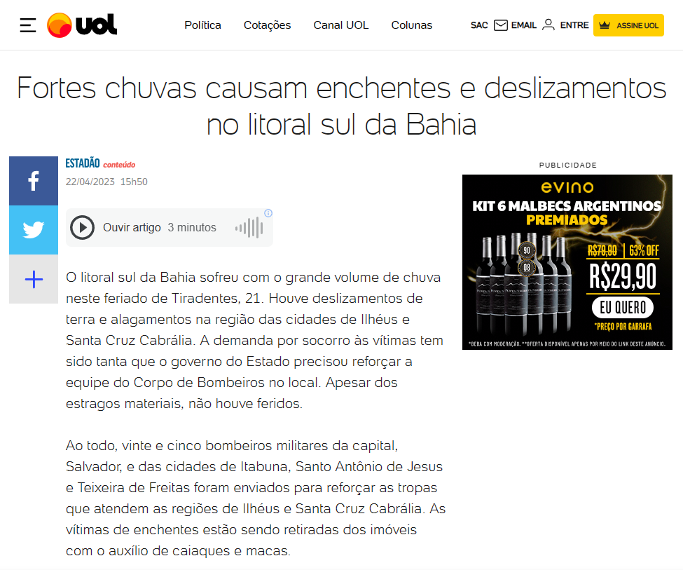
| problema
O noticiário nacional tem sido dominado por tristes histórias envolvendo enchentes e inundações

Slide 3
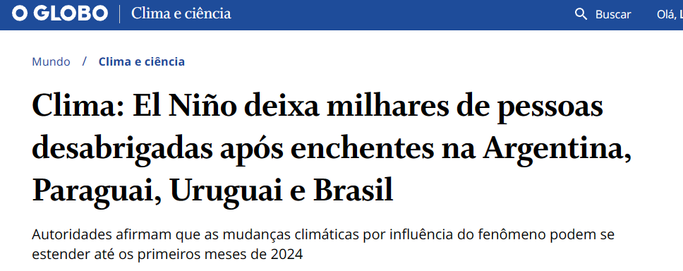
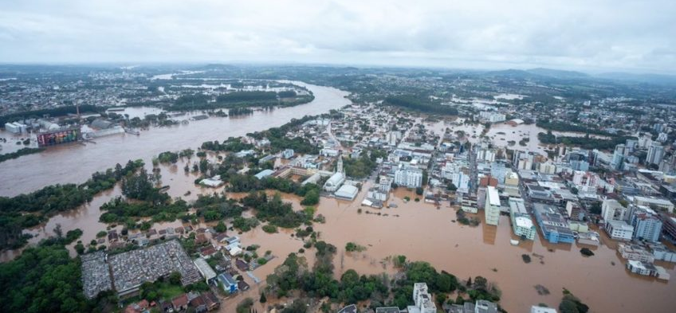
| problema
Diversos fatores contribuem para o aumento do risco de inundações:
Urbanização desordenada;
Mudanças no uso do solo;
Desmatamento;
Assoreamento dos rios;
Falta de infraestrutura adequada;
Fenômenos climáticos, como o El Niño.
| Chuvas no Rio Grande do Sul

Slide 4
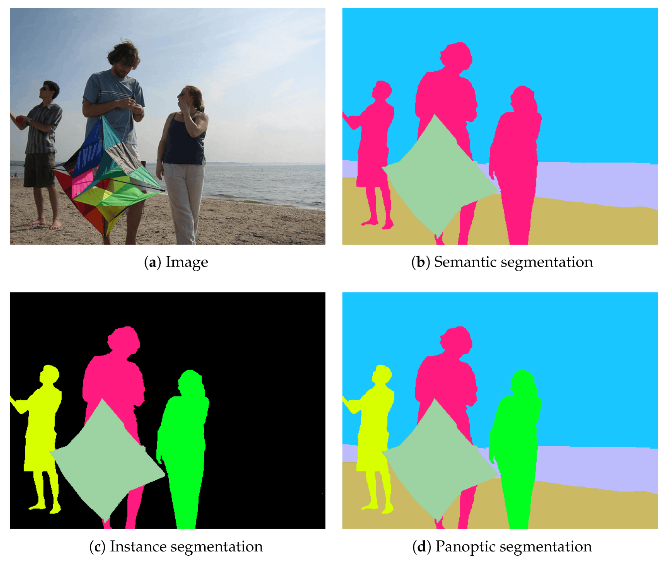
| PROPOSTA
Desenvolver um modelo de segmentação semântica de imagens para detecção de áreas de inundação, permitindo:
Rápida identificação da extensão desses fenômenos;
Monitoramento em tempo real;
Geração de dados para um melhor planejamento urbano;
Aplicação econômica para usina hidrelétricas, na estimativa da área de reservatórios.
| Imagem original
| Máscara de segmentação

Slide 5
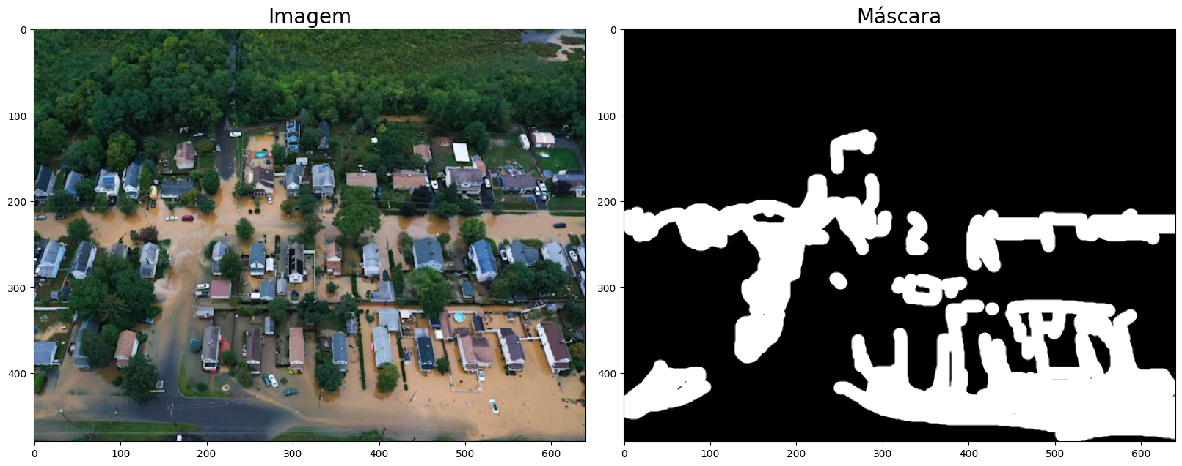
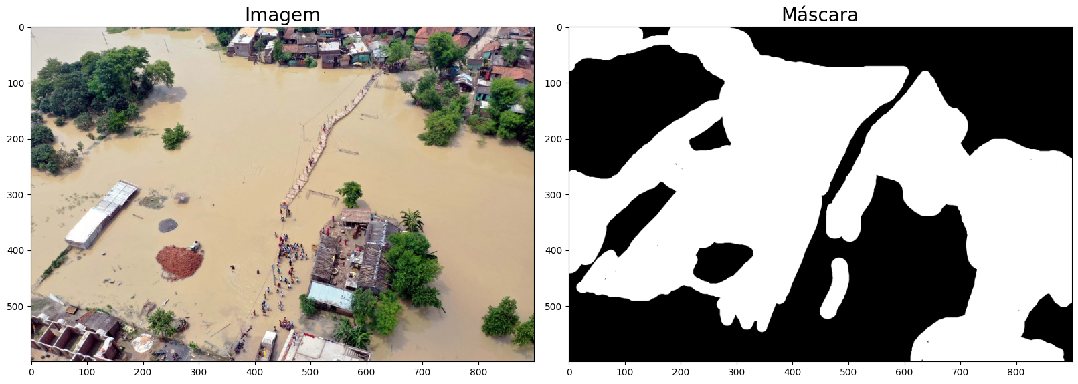
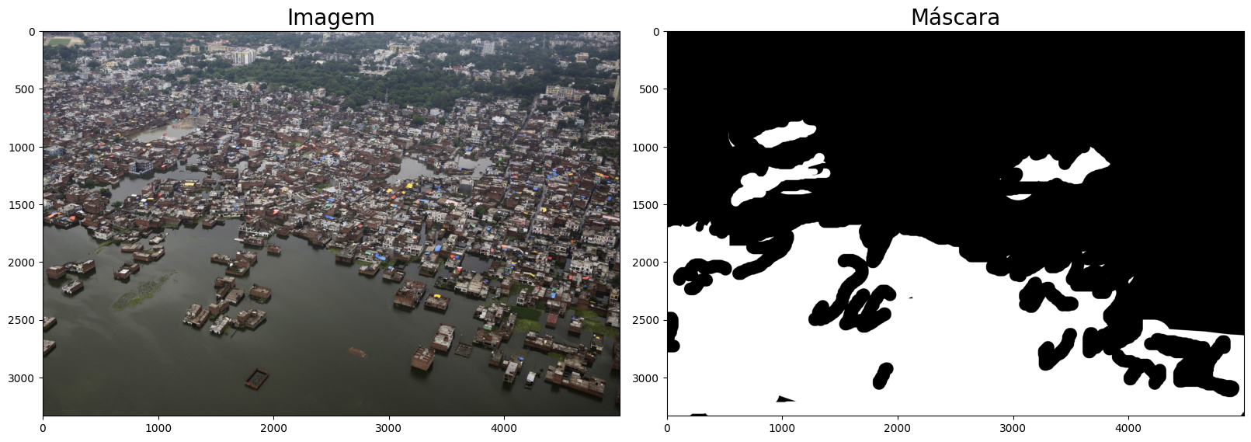
| conjunto de dados
Composto por 290 imagens em formato JPG e suas respectivas máscaras binárias
| Imagem original
| Máscara de segmentação

Slide 6
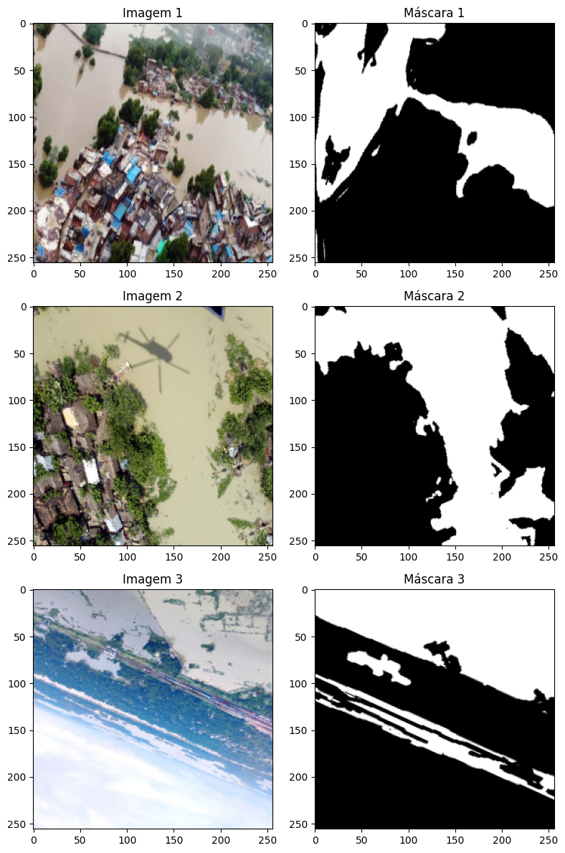
| preparação dos dados
Devido ao baixo número de amostras disponíveis, foram aplicadas técnicas de data augmentation
| Imagem original
| Máscara de segmentação

Slide 7
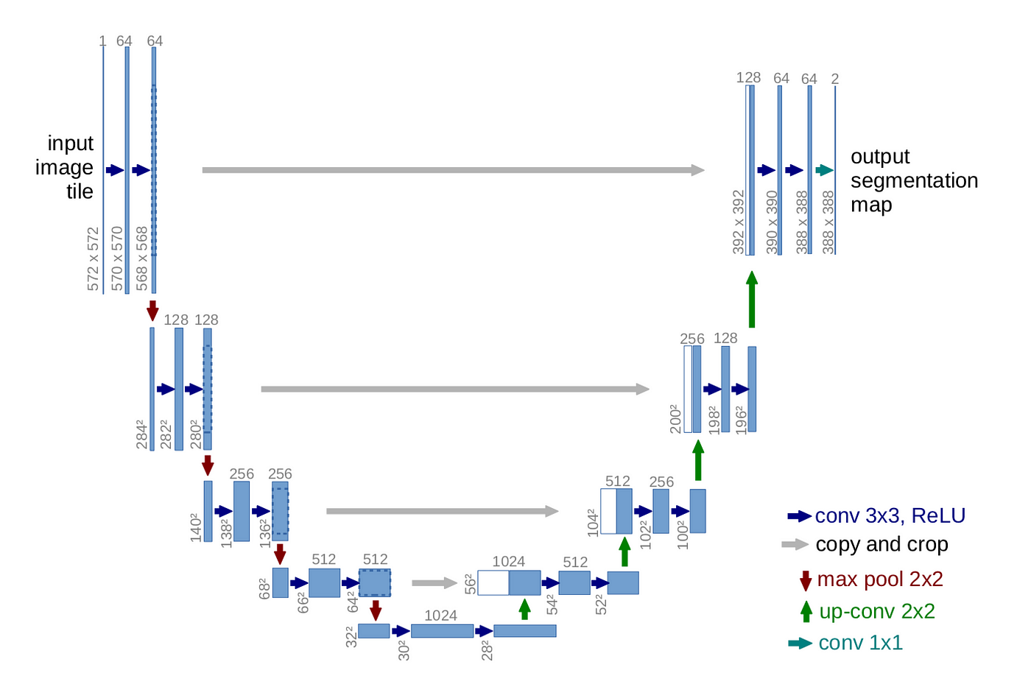
| treinamento
A arquitetura U-Net foi utilizada nesse trabalho, sendo essa bastante utilizada em tarefas de segmentação semântica
Encoder
Decoder

Slide 8
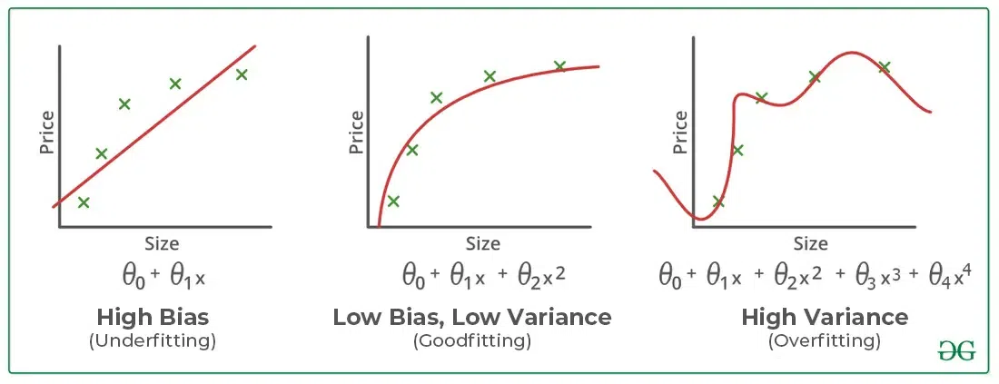
| treinamento
Durante o treinamento, analisando a perda nos conjuntos de treinamento e validação ao longo das épocas, foi observado o overfitting do modelo. Para corrigir isso:
O número de amostras às quais o modelo era exposto foi aumentado (com data augmentation);
Implementação do Early Stopping.
Também foi verificada a dificuldade na convergência do modelo, o que foi corrigido com a diminuição da taxa de aprendizagem.
| Underfitting
| Bom ajuste
| Overfitting

Slide 9
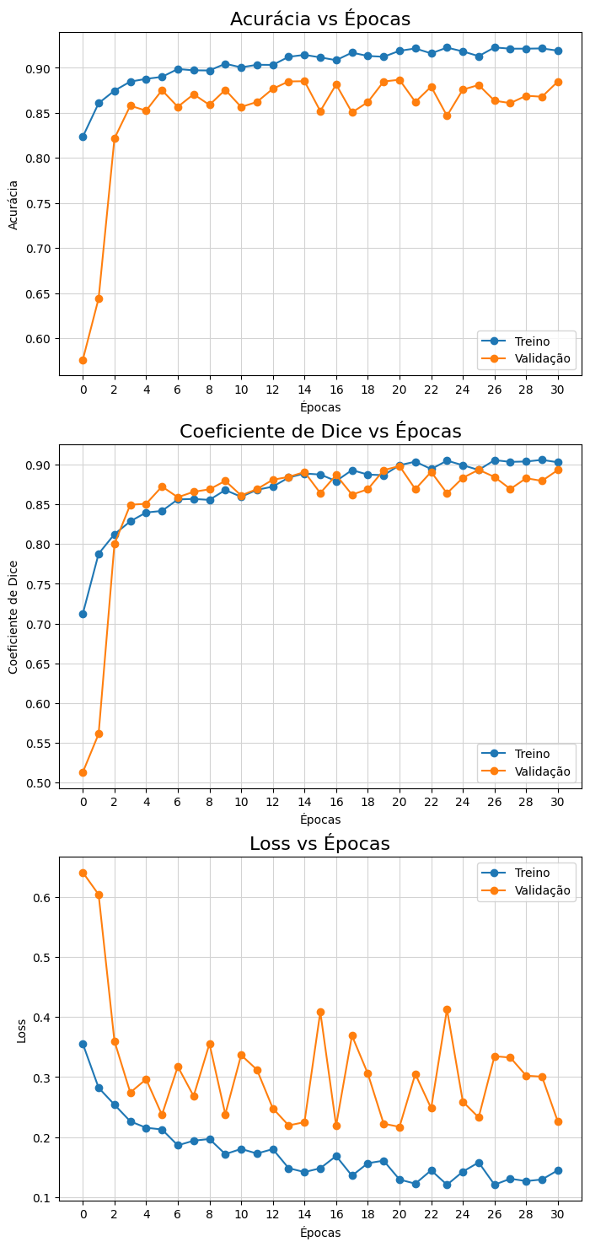
| resultados
Métricas avaliadas: Acurácia de pixel e Coeficiente de Dice

Slide 10
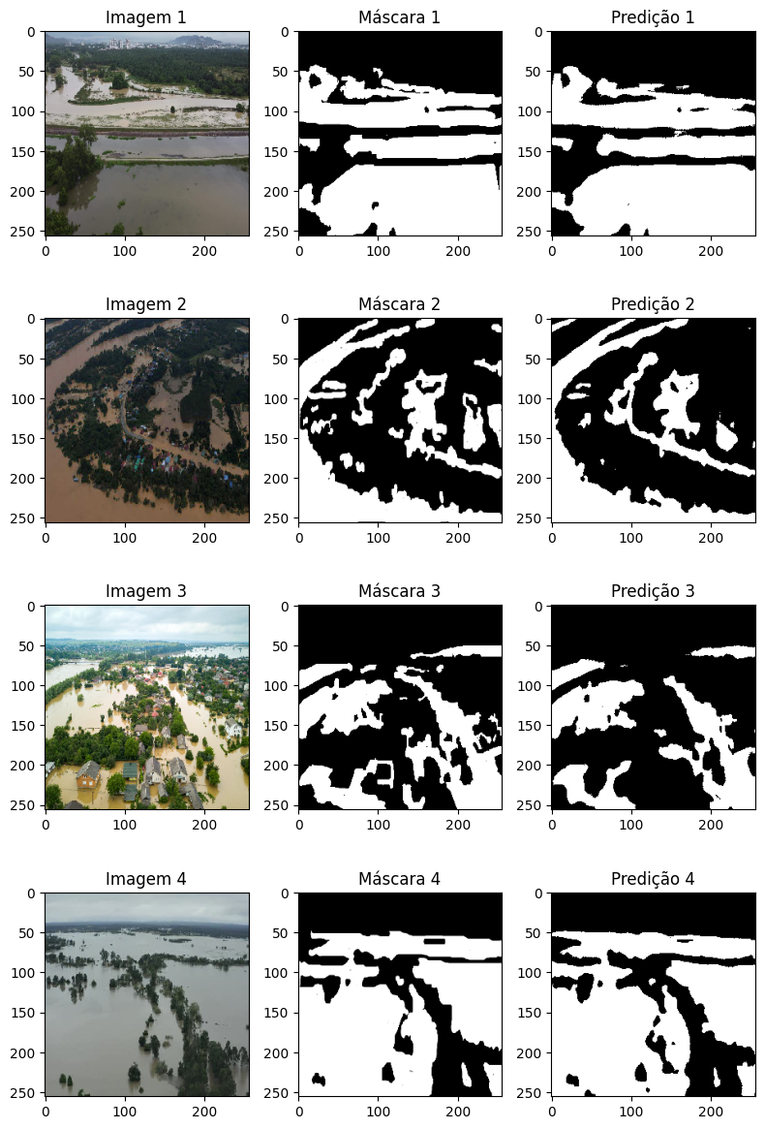
| resultados
Predições do modelo para o conjunto de teste:
| Imagem original
| Máscara de segmentação
| Predição do modelo

Slide 11
| conclusões
Como visto nos resultados, o modelo foi capaz de atender os objetivos propostos;
A utilização de técnicas de data augmentation foi essencial para lidar com um conjunto de imagens de tamanho limitado;
O ajuste de hiperparâmetros e técnicas como o Early Stopping ajudaram na convergência do modelo durante seu treinamento e no combate ao overfitting;
Os valores obtidos para as métricas de acurácia (0.91) e coeficiente de Dice (0.83) foram muito satisfatórias.

Slide 12

Obrigado!
DÚVIDAS? ESTOU À DISPOSIÇÃO:
/lcfdiniz

